Slide 1
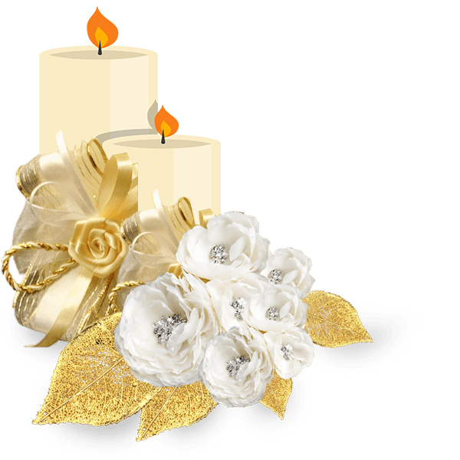
THÁNH LỄ THÀNH HÔN
Anh Giuse: Nguyễn Trương Quốc Trường
và Chị Maria Trang Mỹ Duyên

Slide 2
Ca nhập lễ
Bước Vào Nhà Chúa
Phanxico

Slide 3
Tk1: Tay trong tay bước vào nhà Chúa tim trọn đôi nối trọn mối tình, trọn mối tình xin vào dâng Ngài một ngày vui hoa nến đẹp tươi. Tay trong tay lời dâng chiều nay trọn tháng ngày cánh chim cùng bay đường trần ai dù bao đắng cay biết trong đời có nhau từ đây.

Slide 4
Đk: Vào dâng Cha trăm năm đã ươm mộng đời, duyên từ trời duyên xuống đời ai, xin trọn đời duyên thắm đừng phai.

Slide 5
Tk2: Yêu thương nhau đã bao ngày tháng nay tìm đến xin được chúc lành và kết duyên cho thành gia đình cùng dìu nhau đi hết ngày sau. Yêu thưong nhau cùng nhau quỳ đây. Mộng ước đây kính dâng từ đây. Đường trời mây cùng tung cánh bay. Gió mưa đây vẫn trong tình Cha.

Slide 6
Đk: Vào dâng Cha trăm năm đã ươm mộng đời, duyên từ trời duyên xuống đời ai, xin trọn đời duyên thắm đừng phai.

Slide 7
THÁNH LỄ THÀNH HÔN
Anh Giuse: Nguyễn Trương Quốc Trường
và Chị Maria Trang Mỹ Duyên

Slide 8
KINH VINH DANH

Slide 9
Chủ tế: Vinh danh Thiên Chúa trên các tầng trời. A+B: Và bình an dưới thế cho người thiện tâm.

Slide 10
A: Chúng con ca ngợi Chúa.
B: Chúng con chúc tụng Chúa. A: Chúng con thờ lạy Chúa.
B: Chúng con tôn vinh Chúa.

Slide 11
A: Chúng con cảm tạ Chúa vì vinh quang cao cả Chúa.
B: Lạy Chúa là Thiên Chúa, là Vua trên trời, là Chúa Cha toàn năng.

Slide 12
A: Lạy con một Thiên Chúa, Chúa Giêsu Kitô.
B: Lạy Chúa là Thiên Chúa, là Chiên Thiên Chúa là Con Đức Chúa Cha.

Slide 13
A: Chúa xóa tội trần gian, xin thương xót chúng con.
B: Chúa xóa tội trần gian, xin nhậm lời chúng con cầu khẩn.

Slide 14
A: Chúa ngự bên hữu Đức Chúa Cha, xin thương xót chúng con.
B: Vì lạy Chúa Giêsu Kitô, chỉ có Chúa là Đấng Thánh.

Slide 15
Chỉ có Chúa là Chúa, chỉ có Chúa là đấng tối cao.
A+B: Cùng Đức Chúa Thánh Thần trong vinh quang Đức Chúa Cha.
Amen.

Slide 16
THÁNH LỄ THÀNH HÔN
Anh Giuse: Nguyễn Trương Quốc Trường
và Chị Maria Trang Mỹ Duyên

Slide 17
Đáp Ca
Thánh Vịnh 127
Phúc Cho Những Ai

Slide 18
Đk: Phúc cho những ai tôn sợ Thiên Chúa. Phúc cho những ai sống theo Lời Người.

Slide 19
Tk1: Hiền thê trong gia cư bạn như một thân nho tốt tươi. Nàng đem bao nhiêu hoan lạc với muôn trái thơm dịu ngọt.

Slide 20
** : Này đây vây chung quanh bạn đàn con khôn ngoan xinh đẹp. Tựa như ô liu xanh rờn chồi non đang lớn Chúa thương chở che.

Slide 21
Đk: Phúc cho những ai tôn sợ Thiên Chúa. Phúc cho những ai sống theo Lời Người.

Slide 22
Tk2: Người thương luôn ban cho bạn an bình hân hoan sướng vui. Vì đây bao nhiêu phúc lộc chứa chan suốt trong một đời.

Slide 23
** : Bạn ơi công lao tay bạn dài lâu ra hoa đơm nụ. Mừng cho Si - on hưng thịnh và vui con cháu lớn khôn tài hoa.

Slide 24
Đk: Phúc cho những ai tôn sợ Thiên Chúa. Phúc cho những ai sống theo Lời Người.

Slide 25
THÁNH LỄ THÀNH HÔN
Anh Giuse: Nguyễn Trương Quốc Trường
và Chị Maria Trang Mỹ Duyên

Slide 26
Câu xướng trước Phúc Âm: Hãy yêu nhau như Cha yêu loài người, đến mai sau khi đã xa cuộc đời. Hãy thương nhau như Cha thường loài người, rất thiết tha và chẳng khi nhạt phai.

Slide 27
THÁNH LỄ THÀNH HÔN
Anh Giuse: Nguyễn Trương Quốc Trường
và Chị Maria Trang Mỹ Duyên

Slide 29
THÁNH LỄ THÀNH HÔN
Anh Giuse: Nguyễn Trương Quốc Trường
và Chị Maria Trang Mỹ Duyên

Slide 30
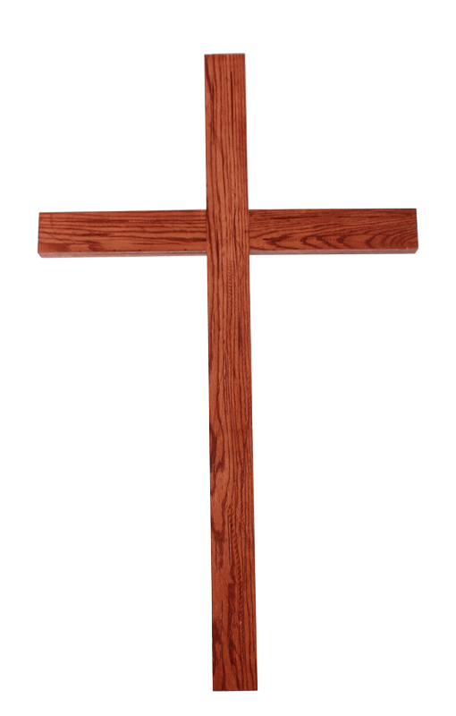
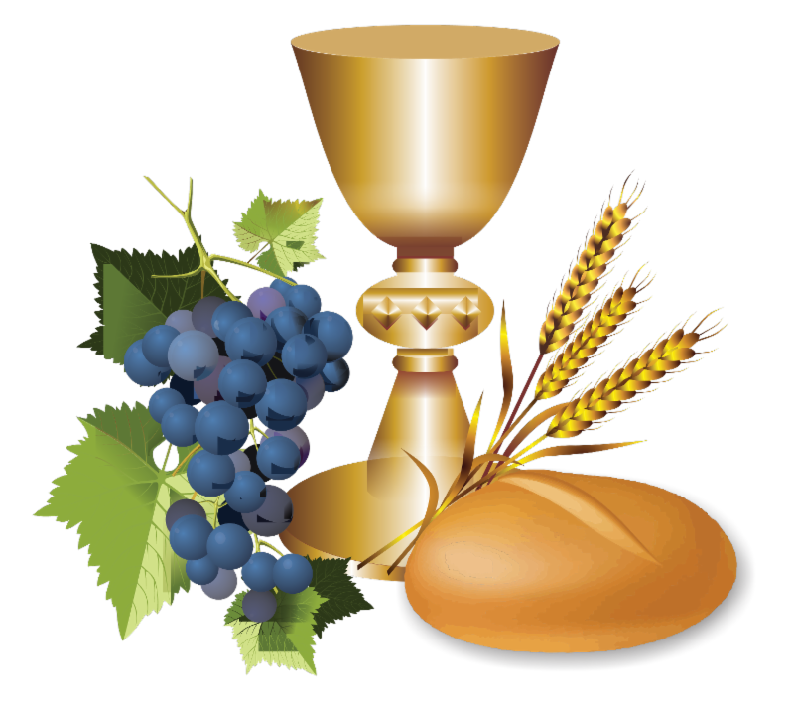
Ca Dâng Lễ Dâng Đôi Tim Hồng Đinh Công Huỳnh

Slide 31
Tk1: Hai trái tim kết một tình yêu nay đã nở hoa. Xin tiến dâng lên Ngài, trọn đôi tim sắt son thủy chung. Bàn tay con nhỏ bé, nhưng xin dâng trót cả tình con. Xin chúa thương nhận cho, mối tình nay đã nở hoa.

Slide 32
Đk: Xin dâng lên Cha đây tình yêu đôi lứa. Thắm son mầu tình yêu mới nở. Tiến dâng Ngài tình yêu bé nhỏ. Với tâm hồn yêu mến đơn sơ.

Slide 33
Tk2: Đây bánh thơm nho lành, nguyện dâng lên Chúa chí nhân. Bao ước mơ chân thành, đời hôn nhân tiến dâng về Cha. Tình yêu thương nồng thắm, nay đơm hoa kết nụ tầm xuân. Dâng trái tim ngon tình yêu, xin Ngài đón nhận lấy tình con.

Slide 34
Đk: Xin dâng lên Cha đây tình yêu đôi lứa. Thắm son mầu tình yêu mới nở. Tiến dâng Ngài tình yêu bé nhỏ. Với tâm hồn yêu mến đơn sơ.

Slide 36
Ca Nguyện Hiệp Lễ
Dâng Chúa Đời Hôn Nhân
Sr. Hiền Hòa

Slide 37
Tk1: Từ ngàn xưa Chúa kết giao duyên ước vợ chồng, Ngài khấng ban tình lứa đôi thắm nồng luôn mãi, như duyên thắm chỉ hồng. Đời gian nan có nhau vượt qua bao nỗi cơ cầu.

Slide 38
Đk: Duyên tình nay Chúa đã kết đôi xin Ngài thương chở che đỡ nâng, cho tình yêu ngàn năm sắt son vẹn tròn tươi thắm.

Slide 39
***: Cất lời ca cảm tạ chúc khen Chúa vì yêu đổ muôn thánh ân giúp chúng con trọn tình mến thương ân nghĩa vợ chồng.

Slide 40
Tk2: Ngàn hồng ân nối kết đôi tim thắm tình nồng cùng đắp xây tổ ấm luôn sáng ngời yêu mến. Trao nhau những nụ cười hy sinh suốt một đời, lòng tin không đổi thay thủy chung son sắt vững bền.

Slide 41
Tk3: Nguyện từ đây hứa sống cho nhau suốt cuộc đời dù bão going ngàn khó nguy vẫn trọn câu hứa. Trăng kia khuyết rồi đầy non cao thác gập ghềnh, tình yêu luôn thắm xanh ngợi ca danh Chúa muôn đời.

Slide 43
THÁNH LỄ THÀNH HÔN
Anh Giuse: Nguyễn Trương Quốc Trường
và Chị Maria Trang Mỹ Duyên

Slide 44
Ca Kết Lễ
Tình Hồng Dâng Mẹ
Lm. Văn Chi

Slide 45
Pk1: Đời con dâng Mẹ, đẹp chiều nay hai hàng nến hồng. Một đời ước nguyện đôi tim hồng trọn câu dâng hiến. Trọn đời yêu thương cho tình này mãi mãi sắt son. Luôn trung trinh đoan hứa vẹn tròn, bao ước nguyện sống cho tình yêu.

Slide 46
** Quỳ đây dâng Mẹ, là tình yêu hoa đời nở vàng. Trọn câu ân tình yêu thương này nguyện Mẹ chúc phúc. Trọn đời yêu nhau rước tình về nối kiếp thắm duyên, cho trăm năm hạnh phúc ngọt ngào và một đời mãi mãi bên nhau.

Slide 47
Đk: Dâng Mẹ đôi tim nhỏ bé, dâng Mẹ tình yêu lên ngôi. Dâng Mẹ yêu thương dâng đầy, dâng Mẹ cuộc sống tương lai.

Slide 48
Pk2: Nhẹ trong gió ngàn, đẹp tình yêu con đường ước nguyện. Một đời trung thành, trước ngai Mẹ nguyện xin chúc phúc. Vòm trời bao la trong dịu huyền canh gió mến thương. Đôi tim con hẹn ước một đời, trong êm đềm sống cho tình yêu.

Slide 49
** Nguyện dâng lên Mẹ lời tình yêu nguyên vẹn câu thề, tựa như nến hồng lung linh màu đẹp lời nguyện ước. Và đường tương lai sau buồn phiền những lúc tối tăm, hay an vui hạnh phúc êm đềm, Mẹ dịu hiền dẫn lối con đi.

Slide 50
Đk: Dâng Mẹ đôi tim nhỏ bé, dâng Mẹ tình yêu lên ngôi. Dâng Mẹ yêu thương dâng đầy, dâng Mẹ cuộc sống tương lai.

Slide 51
Thánh Lễ Thành Hôn
Anh Giuse: Nguyễn Trương Quốc Trường
và Chị Maria Trang Mỹ Duyên

